Slide 1



ЖАННА ТУЛЕГЕНОВА
руководитель проектного офиса
устойчивого развития Satbayev University
+77019528282
sdg@satbayev.university
Наука, бизнес
и глобальная повестка устойчивого развития ООН
Алматы, 2025

Slide 2
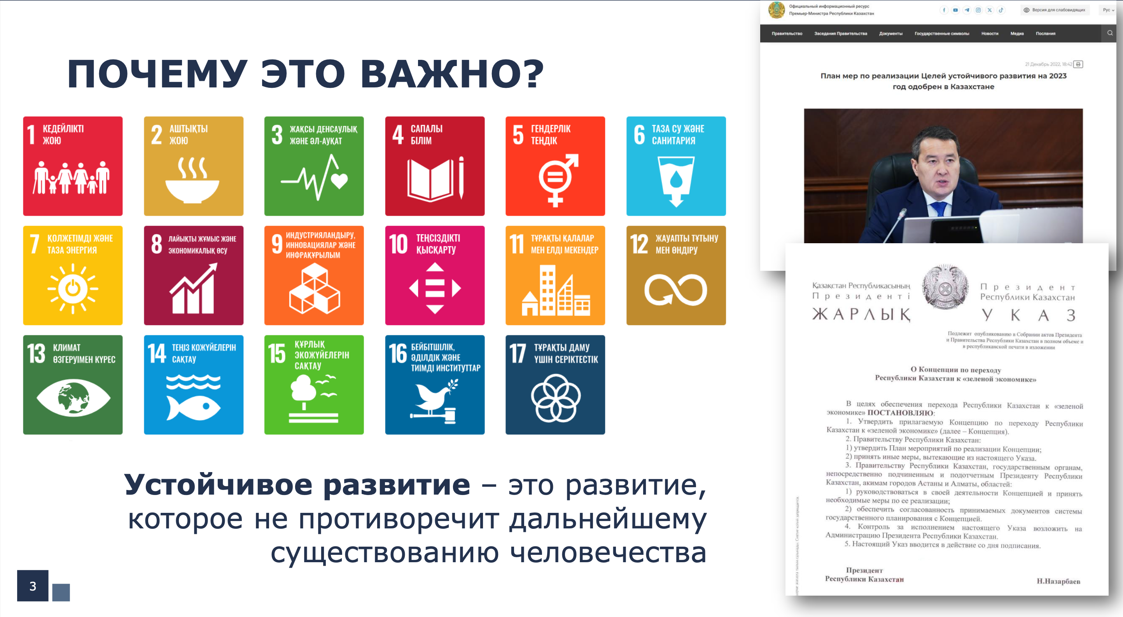
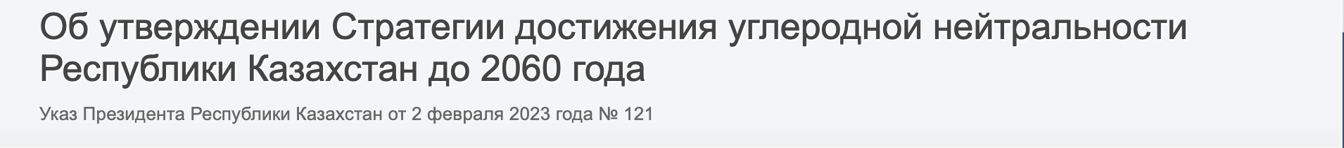

Slide 3
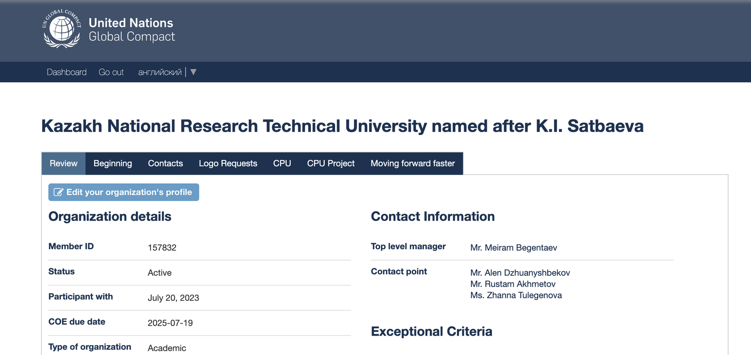
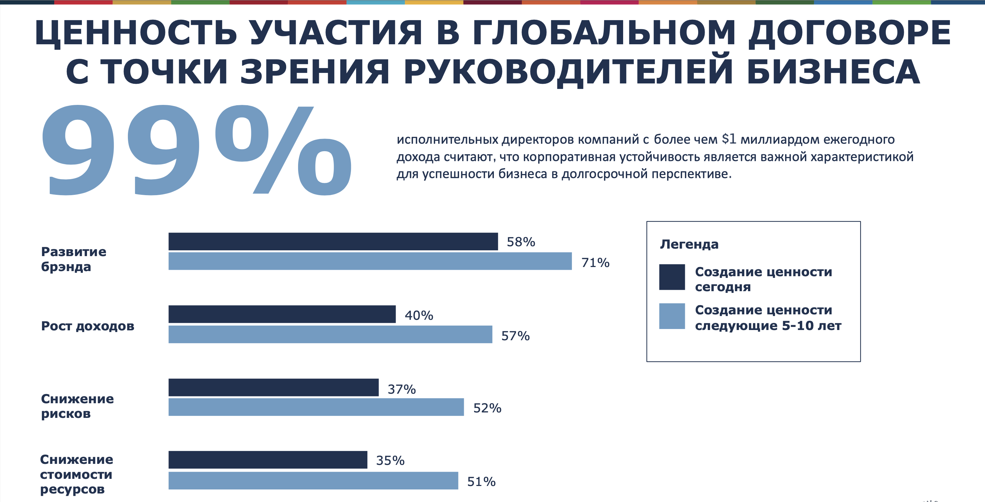
ПЛАТФОРМА ГЛОБАЛЬНОГО ДОГОВОРА:
  библиотека, курсы и тренинги
  самая свежая аналитика и лучшие практики,
  календарь глобальных бизнес-мероприятий,
  доступ к Коалиции финансовых директоров
  инвестиции в “зеленые проекты”
ДЕЛОВАЯ СЕTЬ ГЛОБАЛЬНОГО ДОГОВОРА -
это более 25 тыс компаний из 167 стран, в т.ч.
более 80 компании из Казахстана, приверженных устойчивому развитию, готовых к парнерству и обмену ресурсами

Slide 4
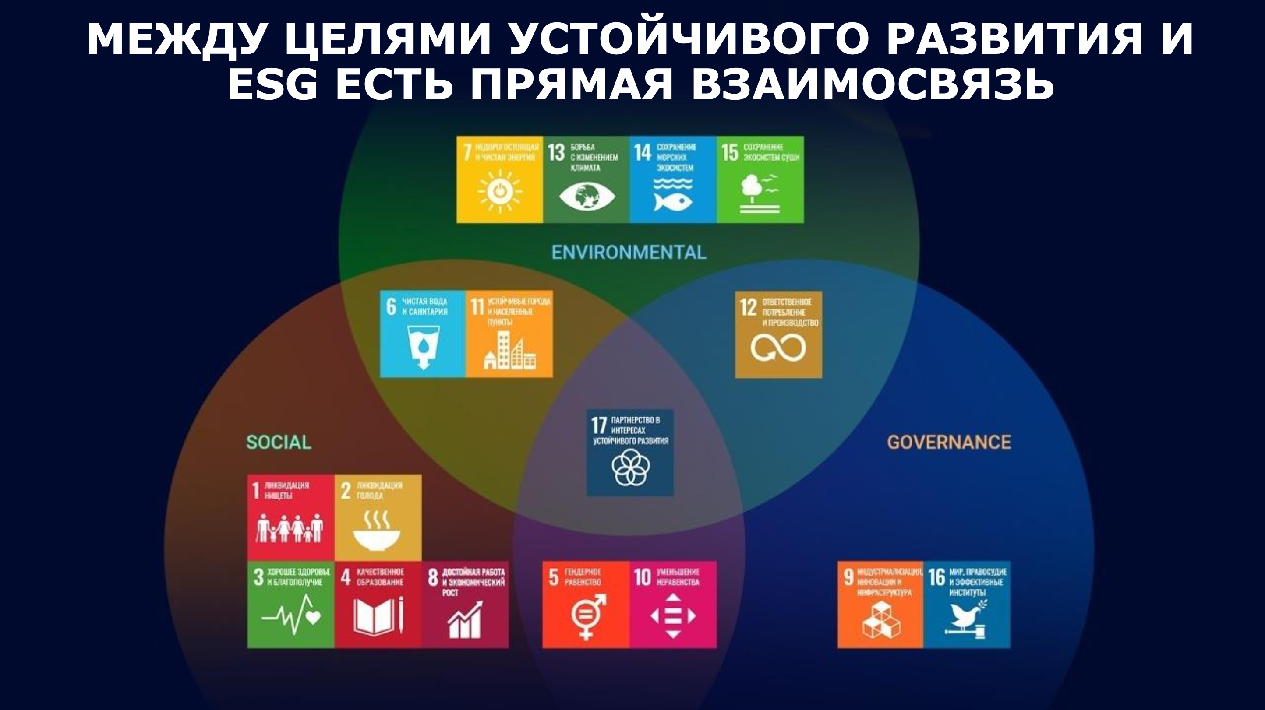

Slide 5
